Slide 1
KOCW data
통계데이터베이스 1조
1조 강신성, 김승현, 이창현

Slide 2
1. 사용한 데이터 2. 요구사항 분석 3. 개념적 설계 3. 논리적 설계 4. RSQLite(R) 5. SQlite3(Python)
목차

Slide 3



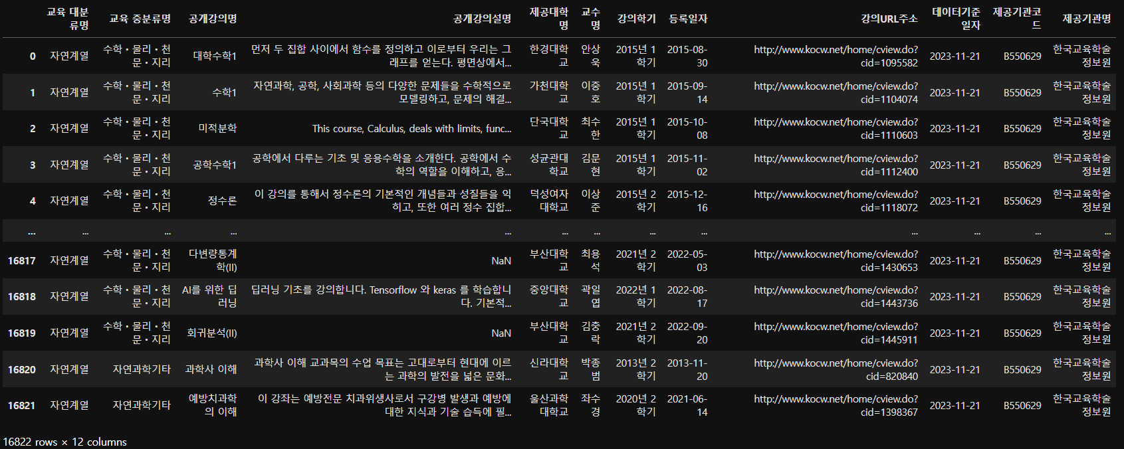
1. 사용한 데이터
공공데이터포털
KOCW
한국교육학술정보원
한국교육학술정보원 제공
KOCW 강의 데이터
https://www.data.go.kr/data/15107732/standard.do
전국대학공개강의서비스정보(KOCW)표준데이터

Slide 4
전국대학공개강의서비스정보(KOCW)표준데이터

Slide 5
전국대학공개강의서비스정보(KOCW)표준데이터
<원 자료>
16814개의 강의와 12개의 변수
<데이터 전처리>
12개의 변수 중 8개만 사용
교육 대분류명, 교육 중분류명, 공개강의명, 제공대학명, 교수명, 강의학기, 등록일자, 강의URL주소
웹에서 새로운 정보 직접 수집 : 대학 소재지(시/도), 설립 구분

Slide 6

2. 요구사항 분석
제공대학이 존재하려면 대학명과 소재할 위치가 있어야 함 / 설립 구분 정보를 포함하고 대학명으로 식별
강의에 대한 강의코드, 강의명, 교육분류, 강의학기 및 강의년도에 대한 정보 유지 / 강의는 강의코드로 식별
담당교수는 플랫폼에 가입할 때 이름과 소속분야를 입력해야 함 / 이후 담당교수코드를 부여하여 식별
제공대학에는 여러 담당교수가 소속될 수 있지만, 한 명의 교수는 여러 대학에 소속될 수 없음
담당교수는 여러 강의를 담당할 수 있고, 여러 교수가 강의 하나를 담당할 수 있음.
제공대학은 여러 강의를 제공할 수 있지만, 여러 대학이 하나의 강의를 공동으로 제공하진 않음
제공대학이 강의를 제공하면 제공일자 정보를 유지

Slide 7
3. 개념적 설계
담당교수코드
제공대학명
담당교수명
담당교수
n
소속
1
제공대학
대학소재지
소속분야
n
1
설립 구분
개체와 속성, 관계 추출
E-R 다이어그램
담당
제공
n
m
제공일자
강의
강의코드
강의명
교육분류
강의학기
강의년도

Slide 8
개체와 속성, 관계 추출
개체와 속성 추출
관계 추출
강의 | 강의코드, 강의명, 교육분류, 강의학기, 강의년도
담당교수 | 담당교수코드, 담당교수명, 소속분야
제공대학 | 제공대학명, 대학소재지, 설립 구분
담당 | 담당교수/강의 | 다대다
제공 | 제공대학/강의 | 일대다 | 제공일자
소속 | 담당교수/제공대학 | 일대다

Slide 9
E-R 다이어그램
담당교수
코드
제공대학명
담당교수명
담당교수
n
소속
1
제공대학
대학소재지
소속분야
n
1
설립구분
담당
제공
n
m
제공일자
강의
한 개의 테이블에서 비롯하여 모든 개체와 관계가 완전종속인 것을 볼 수 있음
강의코드
강의명
교육분류
강의학기
강의년도

Slide 10
2. 요구사항 분석
3. 논리적 설계
릴레이션 스키마
정규화
최종 릴레이션

Slide 11
E-R 다이어그램
담당교수
코드
제공대학명
담당교수명
담당교수
n
소속
1
제공대학
대학소재지
소속분야
n
1
설립구분
담당
제공
n
3개의 개체, 한 개의 다대다 관계
총 4개의 릴레이션 유도 가능
m
제공일자
강의
강의코드
강의명
교육분류
강의학기
강의년도

Slide 12
릴레이션 스키마
제공대학 개체
제공대학명 | 대학소재지 | 설립 구분
담당교수 개체
교수코드 | 담당교수명 | 담당분야 | 소속대학명
외래키
강의 개체
강의코드 | 강의명 | 교육분류 | 강의년도 | 강의학기 | 제공대학명 | 제공일자
외래키
담당 관계
교수코드 | 강의코드
해당 관계의 경우 외래키로만 구성되어 있으며, 두 외래키는 이차원의 기본키가 됨
외래키
외래키

Slide 13
함수종속
제공대학 릴레이션
대학소재지
제공대학명 | 대학소재지 | 설립 구분
한경대학교 | 경기도 | 국립
가천대학교 | 경기도 | 사립
… | … | …
구미대학교 | 경상북도 | 사립
가톨릭관동대학교 | 강원특별자치도 | 사립
제공대학명
설립 구분

Slide 14
함수종속
제공대학 릴레이션
담당교수명
교수코드 | 담당교수명 | 담당분야 | 소속대학명
0 | 안상욱 | 자연계열 | 한경대학교
1 | 이중호 | 자연계열 | 가천대학교
… | … | … | …
8912 | 김희영 | 자연계열 | 고려대학교
8913 | 좌수경 | 자연계열 | 울산과학 대학교
교수코드
담당분야
소속대학명

Slide 15
함수종속
강의 릴레이션(이상현상 발생 가능성 있는 일부 튜플만 표시)
강의코드 | 강의명 | 교육분류 | 강의년도 | 강의학기 | 제공대학명 | 제공일자
1072324 | 물류관리론 | 경영ㆍ경제 | 2014 | 2 | 동명대학교 | 2015-04-03
1315312 | 물류관리론 | 경영ㆍ경제 | 2018 | 1 | 한경대학교 | 2019-02-08
1093664 | 물류관리론 | 경영ㆍ경제 | 2015 | 1 | 한경대학교 | 2015-08-30
… | … | … | … | … | … | …
1013251 | 동물번식생리학 | 생물ㆍ화학ㆍ환경 | 2014 | 1 | 단국대학교 | 2014-09-05
1297901 | 동물번식생리학 | 생물ㆍ화학ㆍ환경 | 2018 | 1 | 단국대학교 | 2018-09-14
825646 | 동물번식생리학 | 생물ㆍ화학ㆍ환경 | 2013 | 2 | 부산대학교 | 2013-11-21

Slide 16
함수종속
강의 릴레이션
강의학기
강의명
제공대학명
강의코드
이행적 함수종속관계 존재
제공일자
강의년도
교육분류

Slide 17
함수종속
담당 릴레이션
교수코드 | 강의코드
0 | 1095582
1 | 1104074
2 | 1110603
… | …
8638 | 1430653
새로 담당코드 열을 만들어 기본키로 삼으면 함수종속관계가 파생될 수 있으나, 불필요한 정보라 생각하여 생성하지 않음

Slide 18
정규화
보이스-코드 정규화까지 진행
강의 테이블
강의교육분류 테이블
attribute
attribute
tuple
강의코드 INT | 강의명 TEXT | 강의년도 INT | 강의학기 INT | 제공대학명 TEXT | 제공일자 DATE
1095582 | 대학수학1 | 2015 | 1 | 한경대학교 | 2015-08-30
1104074 | 수학1 | 2015 | 1 | 가천대학교 | 2015-09-14
… | … | … | … | … | …
820840 | 과학사 이해 | 2013 | 2 | 신라대학교 | 2012-02-29
1398367 | 예방치과학의 이해 | 2020 | 2 | 울산과학대학교 | 2013-01-31
tuple
강의명 TEXT | 교육분류 TEXT
대학수학1 | 수학ㆍ물리ㆍ천문ㆍ지리
수학1 | 수학ㆍ물리ㆍ천문ㆍ지리
… | …
과학사 이해 | 자연과학기타
예방치과학의 이해 | 자연과학기타
강의 테이블의 이행적 함수종속만 문제
강의 테이블을 강의와 강의교육분류 둘로 분리하여 해소

Slide 19
최종 릴레이션
제공대학
제공대학명 | 대학소재지 | 설립 구분
담당교수
교수코드 | 담당교수명 | 담당분야 | 소속대학명
외래키
강의
강의코드 | 강의명 | 강의년도 | 강의학기 | 제공대학명 | 제공일자
외래키
외래키
강의교육분류
강의명 | 교육분류
담당 관계
교수코드 | 강의코드
외래키
외래키

